Slide 1




Diversité et opportunités du numérique et de ses métiers
07.06.2022
#talentsdunum
@talentsdunum

Slide 2
Programme et intervenants
Animation par Rémi Ferrand, Délégué général de Talents du numérique
Introduction par Neila Hamadache, Déléguée à la formation de Numeum
Patrick Anglard, DSI du groupe Docaposte
Jihane Baciocchini, Directrice du recrutement de Capgemini
Dominique Fougerat, Directrice des Ressources Humaines d’Axway
Franck Keloglanian, Secrétaire Général d’Axway
Emmanuelle Roux, Présidente de CINOV Numérique
Q/A (30’)

Slide 3
Le secteur numérique Chiffres clefs
7 juin 2022

Slide 4
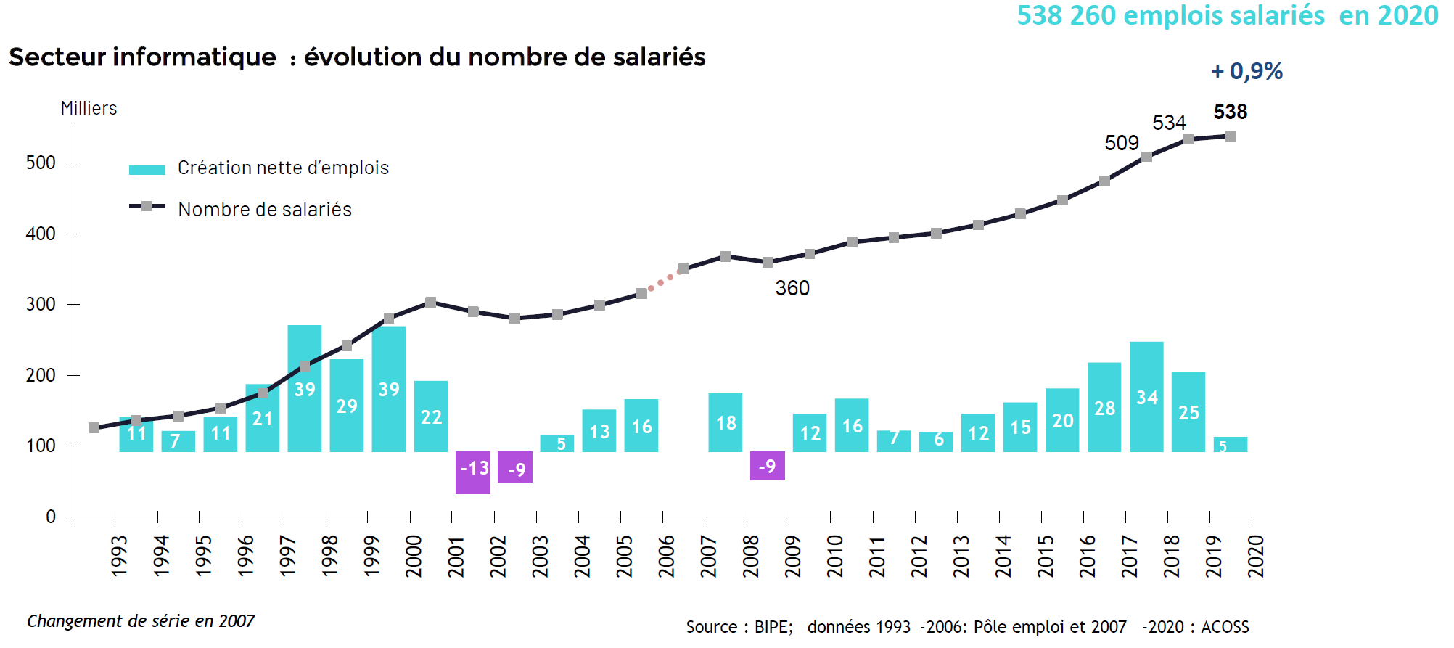
Les chiffres clefs du secteur : Evolution du nombre de salariés
4 600 créations nettes d’emploi en 2020 malgré la crise sanitaire
11ème année consécutive de croissance d’emploi dans le secteur
Environ 179 000 créations d’emploi depuis la crise de 2009

Slide 5
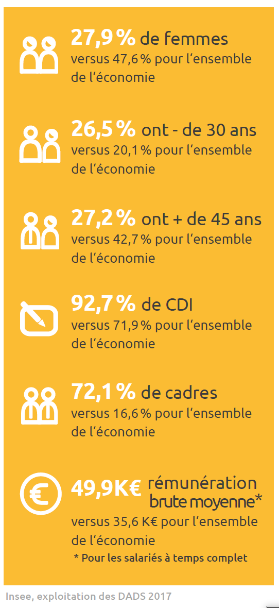
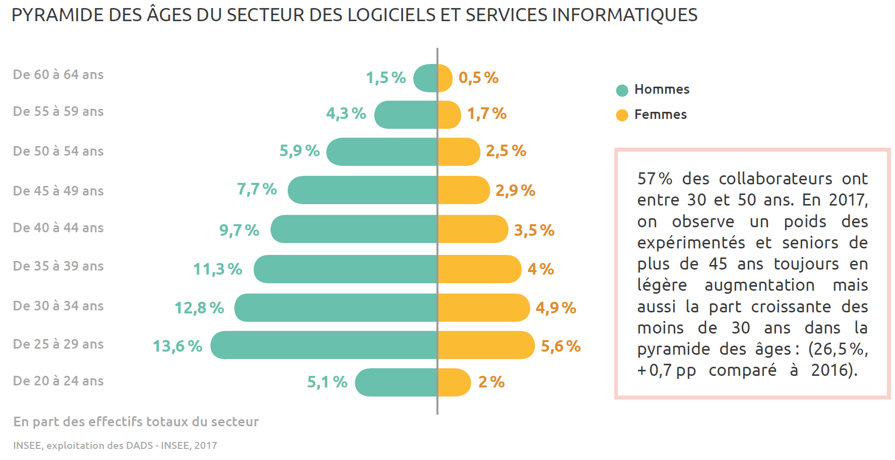
Les chiffres clefs du secteur

Slide 6
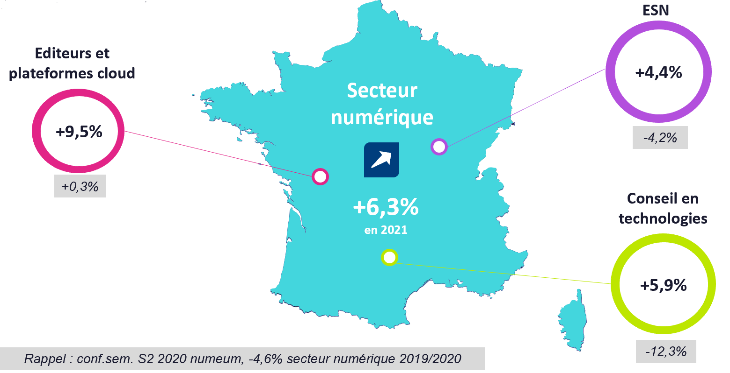
Perspectives économiques : 2021
Une croissance à nouveau à la hausse

Slide 7
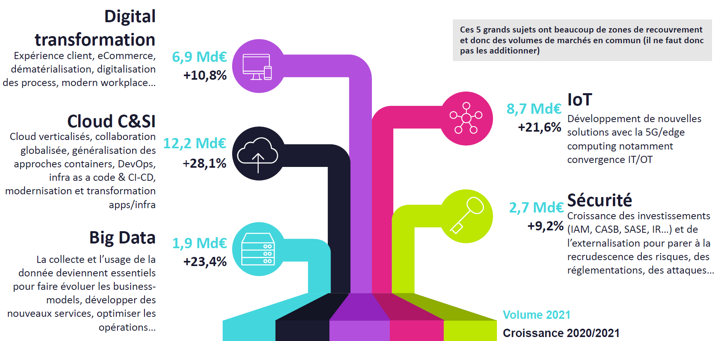
Perspectives économiques : Les leviers de croissance, France 2021

Slide 8
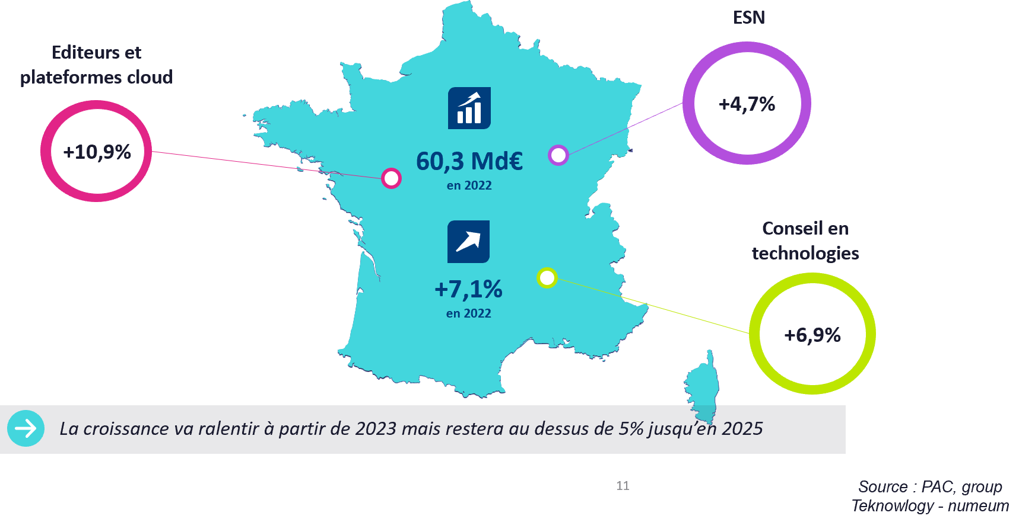
Perspectives économiques : Prévisions 2022

Slide 9
Programme et intervenants
Animation par Rémi Ferrand, Délégué général de Talents du numérique
Introduction par Neila Hamadache, Déléguée à la formation de Numeum
Patrick Anglard, DSI du groupe Docaposte
Jihane Baciocchini, Directrice du recrutement de Capgemini
Dominique Fougerat, Directrice des Ressources Humaines d’Axway
Franck Keloglanian, Secrétaire Général d’Axway
Emmanuelle Roux, Présidente de CINOV Numérique
Q/A (30’)

Slide 10

MERCI !

